Slide 1
INTRODUCCION A LA GESTIÓN DE RECURSOS HUMANOS

Slide 2
Historia y definición de la gestión de los recursos humanos
La gestión de recursos humanos se ha definido como “la ciencia y la práctica que se ocupan de la naturaleza de las relaciones de empleo y del conjunto de decisiones, acciones y cuestiones vinculadas a dichas relaciones” (Ferris, Rosen y Barnum 1995)

Slide 3
Esta área de estudio se formó sobre la base de la fusión de diversas teorías de la gestión científica, del trabajo social y de la psicología industrial en la época de la primera Guerra Mundial y ha experimentado una evolución considerable desde entonces.

Slide 4
ORIGEN Y EVOLUCIÓN DE LA FUNCIÓN DE LOS RRHH
El análisis del desarrollo de la función de recursos humanos a lo largo de su historia permite establecer dos grandes etapas: la que se ha llamado “etapa tradicional” y la etapa de recursos humanos.
Desde los orígenes de la función hasta los años 80 (“etapa tradicional”), se habla prioritariamente de departamentos de personal. En esta etapa, los empleados son concebidos como un coste que debe ser reducido al mínimo posible.

Slide 5
A partir de los años 80 es cuando la expresión “recursos humanos” adquiere pleno sentido; las personas de la empresa ya no son consideradas como un coste, sino como un recurso que hay que optimizar.
Se pasa de la rivalidad entre empresario y trabajador a una etapa de colaboración y de convencimiento de la necesidad de mutua dependencia.

Slide 6
A grandes rasgos y sin entrar en aspectos teóricos, la evolución de la función de recursos humanos ha seguido las siguientes etapas:
Etapa administrativa.- Esta etapa se extiende hasta finales de los años 40 en Europa y se caracteriza por su clara orientación a la mejora de la productividad. Está marcada por la disciplina y el control del trabajo y presenta un enfoque fundamentalmente burocrático.
Etapa de gestión.- En los años 50 se asume en Europa la importancia de los aspectos psicológicos y sociológicos en la actuación de las personas en el entorno laboral. Se introduce la aplicación de técnicas de psicología industrial en la gestión de recursos humanos (retribución, selección, valoración de puestos, etc.). Esta etapa se denomina también la de las “relaciones humanas”.

Slide 7
Etapa de desarrollo.- Se consideran los trabajadores como la base de la empresa y como recursos que hay que mejorar. Se habla de comunicación, participación, motivación, etc. Se da en los años 70 en Europa. Es la etapa del “desarrollo organizacional”.
Etapa de concienciación estratégica.- A partir de los años 80 en Europa se tiene en cuenta en el diseño de las políticas de recursos humanos la estrategia de la empresa y, a su vez, para definir esta estrategia se considera la información relativa a los recursos humanos. Se empieza a dejar de considerar al personal como un coste para hacerlo como un valioso recurso.

Slide 8
ETAPA TRADICIONAL
ETAPA RRHH
ADMINISTRATIVA
DE GESTION
DE DESARROLLO
CONCIENCIACION ESTRATÉGICA
FINALES DE LOS 40
AÑOS 50
AÑOS 70
A PARTIR DE LOS 80

Slide 9
FUNCIONES DE LA GESTIÓN DE LOS RECURSOS HUMANOS
A) Organización y planificación del personal
Consiste en planificar la plantillas en función de la organización de la empresa, diseñar los puestos de trabajo oportunos , definir funciones, y responsabilidades prever necesidades de personal a medio y largo plazo , analizar sistemas retributivos y promoción interna etc.
B) Selección y contratación de personal
Si se aplica la selección por competencia, se debe hacer un análisis completo de todo lo que el candidato aporta al puesto de trabajo: se analiza no solo lo que ha hecho hasta ese momento ya sino, en mayor medida, lo que pueda llegar a hacer o aportar a la empresa.

Slide 10
Para ello se debe:
Determinar el perfil exacto
Reclutar candidaturas
Realizar proceso de selección
Elegir la persona que haya mostrado mayor adecuación
Realizar contratación
C) Administración de personal
Esta función consiste en gestionar todos los trámites jurídicos administrativos que comporta el personal de la empresa. Por ejemplo:
Selección y formalización de contratos
Tramitación de nóminas y seguros sociales
Control de derechos y deberes del trabajador: vacaciones, permisos por maternidad, etc.

Slide 11
D) Formación de recursos humanos
La formación de los trabajadores permite que el personal de la empresa pueda adaptarse a los cambios que se producen en la sociedad, así como a los avances tecnológicos. Además de la adaptabilidad a los cambios que se producen en el entorno, la empresa debe facilitar formación para la tarea específica que se hade realizar dentro de la misma función de sus objetivos y planes.
Una buena formación del personal de la empresa implica un coste. La empresa debe buscar un equilibrio entre el coste de la formación y la expectativa de resultados.
E) Relaciones laborales
Son las actividades que relacionan a la empresa con los trabajadores a través de sus representantes, como los comités de empresa, los delegados de personal, los enlaces sindicales, etc.

Slide 12
F) Evaluación de personal
El departamento de recursos humanos controla las actividades que se realizan, gestiona la motivación del personal y evalúa los resultados obtenidos con la intención de solucionar los posibles errores.
En el control de personal deben tenerse en cuenta los siguientes aspectos: absentismo o ausencia del personal de su puesto de trabajo, plantilla horas extraordinarias, movimiento de plantilla, pirámide de edad, formación, relaciones laborales, y todos aquellos otros que la empresa considere necesarios.

Slide 13
CARÁCTER MULTIVARIADO DE LA ARH
La ARH es un área interdisciplinaria: comprende necesariamente conceptos de psicología industrial y organizacional, de sociología organizacional, de ingeniería industrial, de derecho laboral, de ingeniería de la seguridad, de medicina del trabajo, de ingeniería de sistemas, de informática, etc.
Los asuntos tratados por la ARH se refieren tanto a aspectos internos de la organización (enfoque introvertido de la ARH), como a aspectos externos o ambientales (enfoque extravertido de la ARH)

Slide 14
Técnicas utilizadas en el ambiente externo | Técnicas utilizadas en el ambiente interno
• Estudio del mercado de trabajo. • Reclutamiento y selección. • Investigación de salarios y prestaciones. • Relaciones con los sindicatos. • Relaciones con entidades de formación profesional. • Legislación laboral. • Etcétera. | • Análisis y descripción de puestos. • Valuación de puestos. • Capacitación. • Evaluación del desempeño. • Plan de vida y carrera. • Plan de prestaciones sociales. • Política salarial. • Higiene y seguridad. • Etcétera.

Slide 15
EL CARÁCTER SITUACIONAL DE LA ARH
No existen leyes o principios universales para la administración de recursos humanos. La ARH es situacional, es decir, depende de la situación organizacional: del ambiente, la tecnología empleada en la organización, las políticas y directrices vigentes, la filosofía administrativa preponderante, de la concepción que se tenga en la organización acerca del hombre y de su naturaleza y, sobre todo, de la cantidad y calidad de recursos humanos disponibles.

Slide 16
Un esquema de ARH exitoso de una organización en una época determinada puede no tener éxito en otra organización, o en la misma organización pero en otra época, debido a que las cosas cambian
Por otro lado, la ARH no es un fin en sí mismo, sino un medio para alcanzar la eficiencia y eficacia de las organizaciones mediante las personas, lo que permite condiciones favorables para que estas últimas logren sus objetivos individuales.

Slide 17
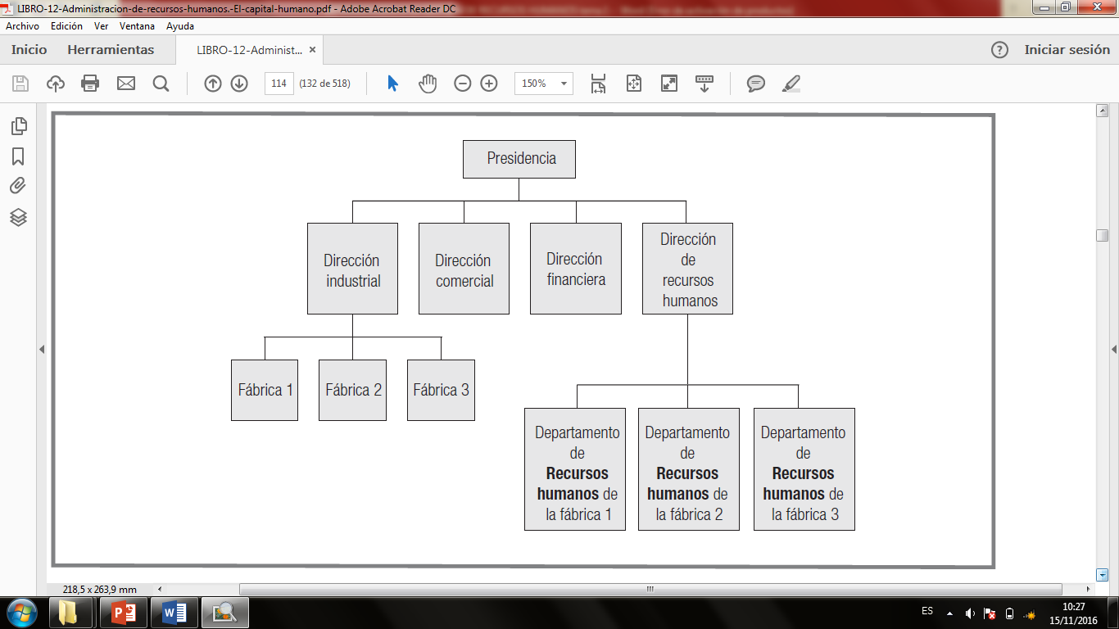
En algunas organizaciones dispersas geográficamente, la ARH puede ser centralizada.

Slide 18
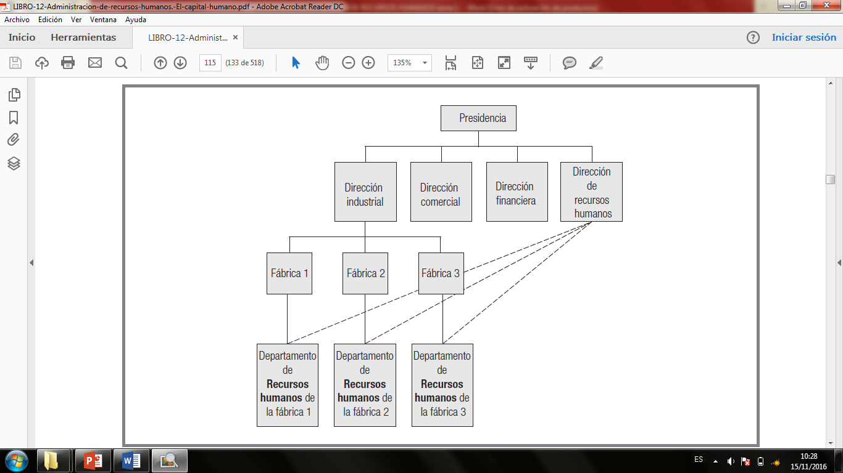
En otras organizaciones dispersas geográficamente, la ARH puede ser descentralizada.

Slide 19
En algunos casos, el departamento de ARH se sitúa en el nivel institucional: su posición en la estructura organizacional corresponde al nivel jerárquico de la dirección, por lo tanto en el nivel resolutivo.

Slide 20
En otras organizaciones, el departamento de recursos humanos se encuentra en el nivel intermedio, por lo tanto, no toma decisiones; en este caso, se reporta a un departamento resolutivo, por lo general ajeno a sus actividades

Slide 21
En otras organizaciones, la ARH es un departamento que da asesoría a la presidencia, al proporcionarle consultoría y servicios de staff. En este caso el departamento de recursos humanos (en el nivel intermedio) se vincula a la presidencia de la organización: todas las políticas y procedimientos elaborados y desarrollados por el departamento de ARH deben ser avalados y comunicados a la presidencia para ser implantados en la organización.

Slide 23
El área de RRHH como proceso
Los procesos básicos en la administración de recursos humanos son cinco: integrar, organizar, retener, desarrollar y evaluar a las personas.
El proceso global no siempre presenta la secuencia anterior, debido a la íntima interacción entre los subsistemas y debido al hecho de que esos cinco subsistemas no están relacionados entre sí de manera única y específica. Estos cinco subsistemas son contingentes y situacionales; varían de acuerdo con la organización y dependen de factores ambientales, organizacionales, humanos, tecnológicos, etc.

Slide 24
INTEGRACIÓN
OBJETIVO | ACTIVIDADES INVOLUCRADAS
Quiénes trabajarán en la organización | Investigación del mercado de RH Reclutamiento de personas Selección de personas

Slide 25
ORGANIZACIÓN
OBJETIVO | ACTIVIDADES INVOLUCRADAS
Qué harán las personas en la Organización | Socialización de las personas Diseño de puestos Descripción y análisis de puestos Evaluación del desempeño

Slide 26
RETENCION
OBJETIVO | ACTIVIDADES INVOLUCRADAS
Cómo conservar a las personas que trabajan en la organización | Remuneración y retribuciones Prestaciones y servicios sociales Higiene y seguridad en el trabajo Relaciones sindicales

Slide 27
DESARROLLO
OBJETIVO | ACTIVIDADES INVOLUCRADAS
Cómo preparar y desarrollar a las personas | Capacitación Desarrollo organizacional

Slide 28
EVALUACIÓN
OBJETIVO | ACTIVIDADES INVOLUCRADAS
Cómo saber lo que son y lo que hacen las personas | Banco de datos/ Sistemas de información. Controles – Constancia – Productividad – Equilibrio social

